Slide 1







TẬP ĐỌC – TUẦN 15

Slide 2





KIỂM TRA BÀI CŨ
2. Em h·y ®äc thuéc lßng 10 dßng th¬ ®Çu cña bµi th¬ “Nhí ViÖt B¾c” vµ tr¶ lêi c©u hái:
Nêu nội dung của bài thơ.

Slide 3




1
- Hiểu ý nghĩa câu chuyện: Hai bàn tay lao động của con người chính là nguồn tạo nên của cải;
- Trả lời được các câu hỏi 1; 2; 3; 4 trong SGK.
2
MỤC TIÊU
- Bước đầu biết đọc phân biệt lời người dẫn chuyện với lời các nhân vật
.- Sắp xếp lại các tranh (SGK) theo đúng trình tự và kể lại được từng đoạn của câu chuyện theo tranh minh hoạ.
3
Yêu thích môn học

Slide 4


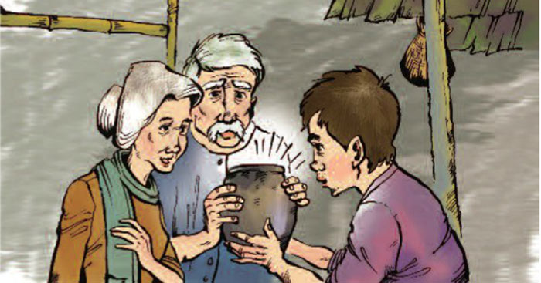



Tập đọc - Kể chuyện
Hũ bạc của người cha
Truyện cổ tích Chăm

Slide 5
1. LUYỆN ĐỌC

Slide 6






HŨ BẠC CỦA NGƯỜI CHA
1. Ngày xưa, có một nông dân người Chăm rất siêng năng. Về già, ông để dành được một hũ bạc. Tuy vậy, ông rất buồn vì cậu con trai lười biếng.
Một hôm, ông bảo con:
- Cha muốn trước khi nhắm mắt thấy con kiếm nổi bát cơm. Con hãy đi làm và mang tiền về đây!
2. Bà mẹ sợ con vất vả, liền dúi cho một ít tiền. Anh này cầm tiền đi chơi mấy hôm, khi chỉ còn vài đồng mới trở về đưa cho cha. Người cha vứt ngay nắm tiền xuống ao. Thấy con vẫn thản nhiên, ông nghiêm giọng:
- Đây không phải tiền con làm ra.
3. Người con lại ra đi. Bà mẹ chỉ dám cho ít tiền ăn đường. Ăn hết tiền, anh ta đành tìm vào một làng xin xay thóc thuê. Xay một thúng thóc được trả công hai bát gạo, anh chỉ dám ăn một bát. Suốt ba tháng, dành dụm được chín mươi bát gao, anh bán lấy tiền.
4. Hôm đó, ông lão đang ngồi sưởi lửa thì con đem tiền về. Ông liền ném luôn mấy đồng vào bếp lửa. Người con vội thọc tay vào lửa láy ra. Ông lão cười chảy nước mắt:
- Bây giờ cha tin tiền đó chính tay con làm ra. Có làm lụng vất vả, người ta mới biết quý đồng tiền.
5. Ông đào hũ bạc lên, đưa cho con và bảo:
- Nếu con lười biếng, dù cha cho một trăm hũ bạc cũng không đủ. Hũ bạc tiêu không bao giờ hết chính là hai bàn tay con.

Slide 7




Siêng năng
Lười biếng
Thản nhiên
Nghiêm giọng
Dành dụm
LUYỆN ĐỌC
TỪ KHÓ

Slide 8




Bài chia làm 5 đoạn:
Luyện đọc đoạn
Đoạn 1: Ngày xưa, …. về đây!
Đoạn 2: Bà mẹ, …. làm ra.
Đoạn 3: Người con, …. bán lấy tiền.
Đoạn 4: Hôm đó… quý đồng tiền.
Đoạn 5: Còn lại

Slide 9



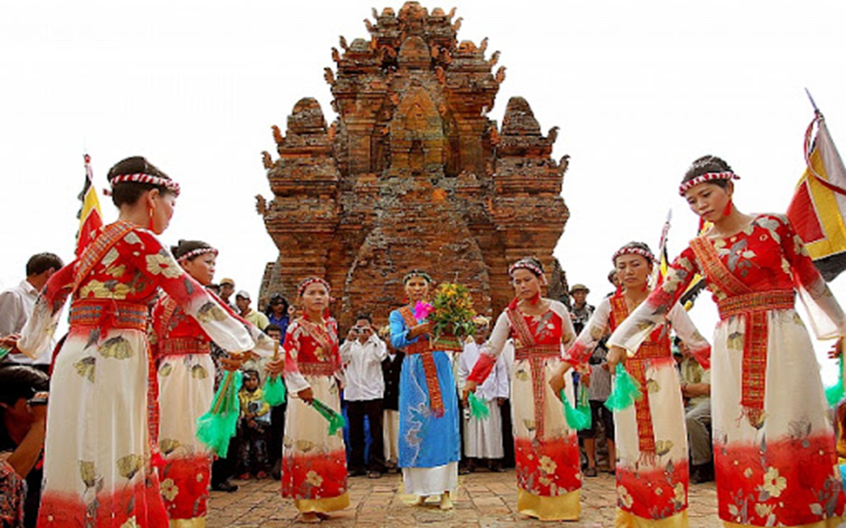

Giải nghĩa từ:
Người Chăm:
một dân tộc thiểu số sống chủ yếu ở Nam Trung Bộ.

Slide 10




Người Chăm còn gọi là người Chàm, người Chiêm, dân Chiêm Thành, người Hời..., hiện cư ngụ chủ yếu tại Campuchia, Việt Nam, Malaysia, Thái Lan và Hoa Kỳ. Dân số người Chăm tại Việt Nam theo điều tra dân số 1999 là 132.873 người; theo tài liệu của Ủy ban Dân tộc Chính phủ Việt Nam năm 2008 là khoảng hơn 145.000 người

Slide 11

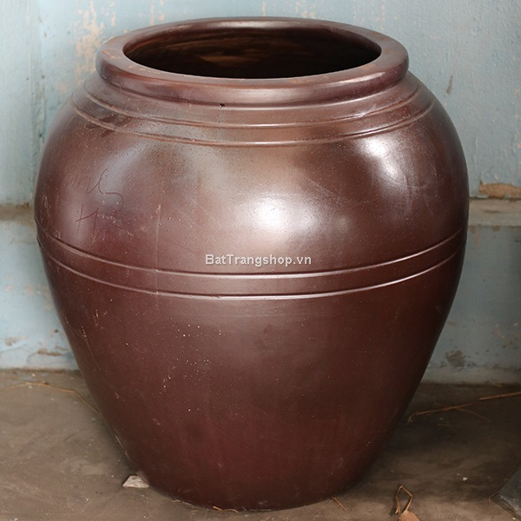


Giải nghĩa từ
Hũ:
đồ vật bằng đất nung loại nhỏ, miệng tròn, giữa phình ra, thường dung đựng các loại hạy hoặc đựng rượu, đựng mật.

Slide 12





GIẢI NGHĨA TỪ
- Dúi :
đưa cho nhưng không muốn để người khác biết.
- Thản nhiên:
làm như không có việc gì xảy ra
- Dành dụm:
góp từng tí một để dành

Slide 13



Luyện đọc câu dài
Cha muốn trước khi nhắm mắt thấy con kiếm nổi bát cơm. Con hãy đi làm và mang tiền về đây.
Bây giờ cha tin tiền đó chính tay con làm ra. Có làm lụng vất vả, người ta mới biết quý đồng tiền.
Nếu con lười biếng, dù cha cho một trăm hũ bạc cũng không đủ. Hũ bạc tiêu không bao giờ hết chính là hai bàn tay con.

Slide 14
2. LUYỆN ĐỌC CÁ NHÂN

Slide 15
3. TÌM HIỂU BÀI

Slide 16




1. Ngày xưa, có một nông dân người Chăm rất siêng năng. Về già, ông để dành được một hũ bạc. Tuy vậy, ông rất buồn vì cậu con trai lười biếng.
Một hôm, ông bảo con:
- Cha muốn trước khi nhắm mắt thấy con kiếm nổi bát cơm. Con hãy đi làm và mang tiền về đây!
1. Ông lão muốn con trai trở thành người như thế nào?
Ông muốn con trai trở thành người siêng năng chăm chỉ, tự kiếm nổi bát cơm.
Con hiểu “tự mình kiếm nổi bát cơm” nghĩa là gì?
Tự làm, tự nuôi sống mình, không phải nhờ vào bố mẹ.

Slide 17
2. Bà mẹ sợ con vất vả, liền dúi cho một ít tiền. Anh này cầm tiền đi chơi mấy hôm, khi chỉ còn vài đồng mới trở về đưa cho cha.
Người cha vứt ngay nắm tiền xuống ao. Thấy con vẫn thản nhiên, ông nghiêm giọng:
- Đây không phải tiền con làm ra.
2. Ông lão vứt tiền xuống ao để làm gì?
Ông muốn thử xem những đồng tiền đó có phải do chính tay con làm ra không. Nếu thấy mình vứt tiền mà con không xót nghĩa là tiền đó không do con mình làm ra.

Slide 18
3. Người con lại ra đi. Bà mẹ chỉ dám cho ít tiền ăn đường. Ăn hết tiền, anh ta đành tìm vào một làng xin xay thóc thuê. Xay một thúng thóc được trả công hai bát gạo, anh chỉ dám ăn một bát. Suốt ba tháng, dành dụm được chín mươi bát gao, anh bán lấy tiền.
3. Người con đã làm lụng vất vả và tiết kiệm như thế nào?
Anh đi xay thóc thuê, mỗi ngày được hai bát gạo, anh chỉ dám ăn một bát. Ba tháng trời dành dụm được chín mươi bát gạo, anh bán lấy tiền đem về.

Slide 19
4. Hôm đó, ông lão đang ngồi sưởi lửa thì con đem tiền về. Ông liền ném luôn mấy đồng vào bếp lửa. Người con vội thọc tay vào lửa láy ra. Ông lão cười chảy nước mắt:
- Bây giờ cha tin tiền đó chính tay con làm ra. Có làm lụng vất vả, người ta mới biết quý đồng tiền.
4. Khi ông lão vứt tiền vào bếp lửa, người con đã làm gì?
Người con vội thọc tay vào bếp lửa để lấy tiền ra, không hề sợ bỏng.

Slide 20
4. Hôm đó, ông lão đang ngồi sưởi lửa thì con đem tiền về. Ông liền ném luôn mấy đồng vào bếp lửa. Người con vội thọc tay vào lửa láy ra. Ông lão cười chảy nước mắt:
- Bây giờ cha tin tiền đó chính tay con làm ra. Có làm lụng vất vả, người ta mới biết quý đồng tiền.
5. Ông đào hũ bạc lên, đưa cho con và bảo:
- Nếu con lười biếng, dù cha cho một trăm hũ bạc cũng không đủ. Hũ bạc tiêu không bao giờ hết chính là hai bàn tay con.
Thái độ của ông lão như thế nào khi thấy con thay đổi như vậy?
Ông cười chảy nước mắt vì vui mừng, cảm động trước sự thay đổi của con trai.

Slide 21


5. Hãy tìm những câu trong truyện nói lên ý nghĩa của câu chuyện này?
Có làm lụng vất vả người ta mới biết quý đồng tiền.
Hũ bạc tiêu không bao giờ hết chính là hai bàn tay con.

Slide 22



Nội dung
Em hãy nêu nội dung của bài?
Hai bµn tay lao ®éng cña con ng­êi chÝnh lµ
nguån t¹o nªn mäi cña c¶i.

Slide 23
4. LUYỆN ĐỌC LẠI
Giọng người dẫn chuyện: thong thả, rõ ràng.
Giọng người cha:
- Đoạn 1: thể hiện sự khuyên bảo, lo lắng cho con
- Đoạn 2: nghiêm khắc.
- Đoạn 4: xúc động có sự yên tâm, hài lòng về con.
- Đoạn 5: trang trọng, nghiêm túc.
Giọng đọc

Slide 24
5. KỂ CHUYỆN

Slide 25
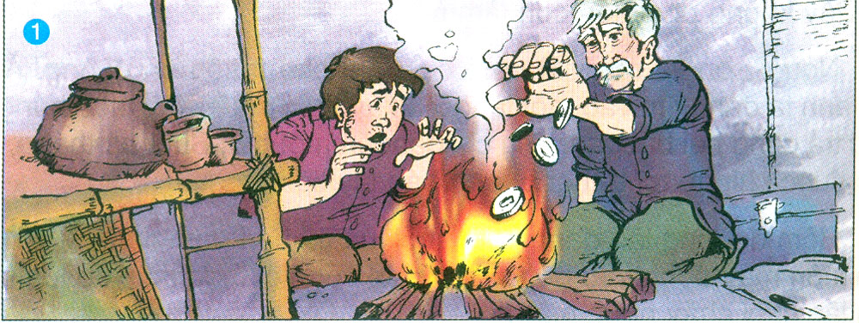
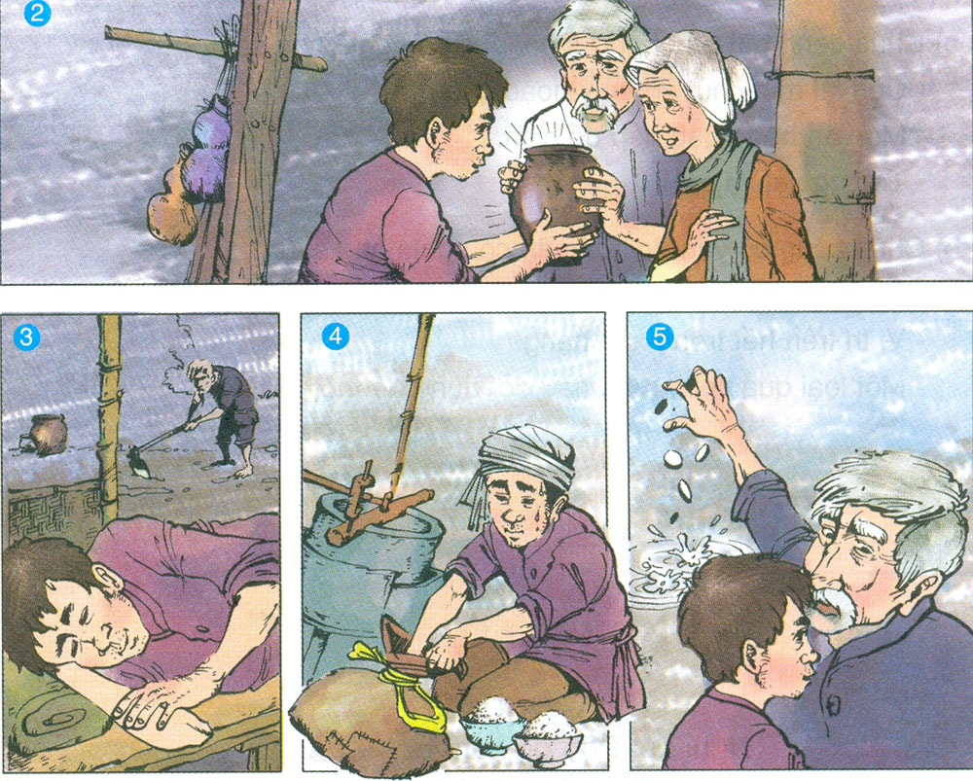
Kể chuyện:
1
2
1.Sắp xếp lại các tranh sau theo đúng thứ tự trong câu chuyện “Hũ bạc của người cha”.
3
4
5

Slide 26
3
5
4
1.Anh con trai lười biếng.Cha già còng lưng làm việc.
2.Cha vứt tiền xuống ao, con nhìn theo thản nhiên.
3.Con đi xay thóc thuê để lấy tiền sống và dành dụm mang về.
1
4.Người cha ném tiền vào bếp lửa, người con thọc tay vào lửa lấy ra.
2
5.Vợ chồng ông lão trao hũ bạc cho con.

Slide 27
2.Kể lại toàn bộ câu chuyện:
3
5
4
1
2

Slide 28
Củng cố, dặn dò
Em thích nhất nhân vật nào trong truyện? Vì sao?
Qua câu chuyện, các em thấy của cải do đâu mà có?
Con làm gì để đỡ đần cho cha mẹ?

Slide 29

CHÀO TẠM BIỆT!

